Slide 1
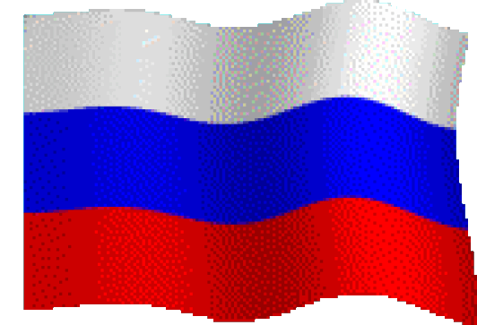
Моя Родина – Россия

Slide 2
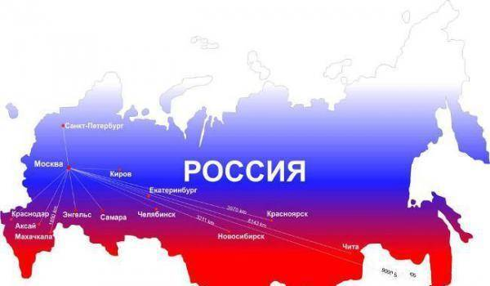


Slide 4
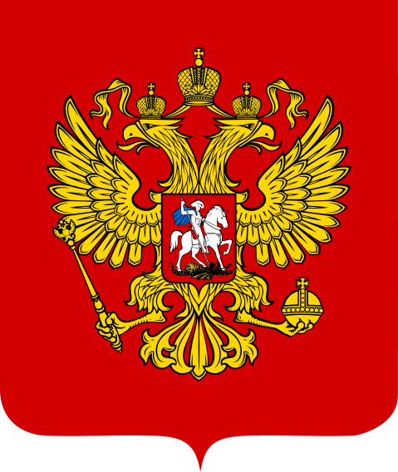
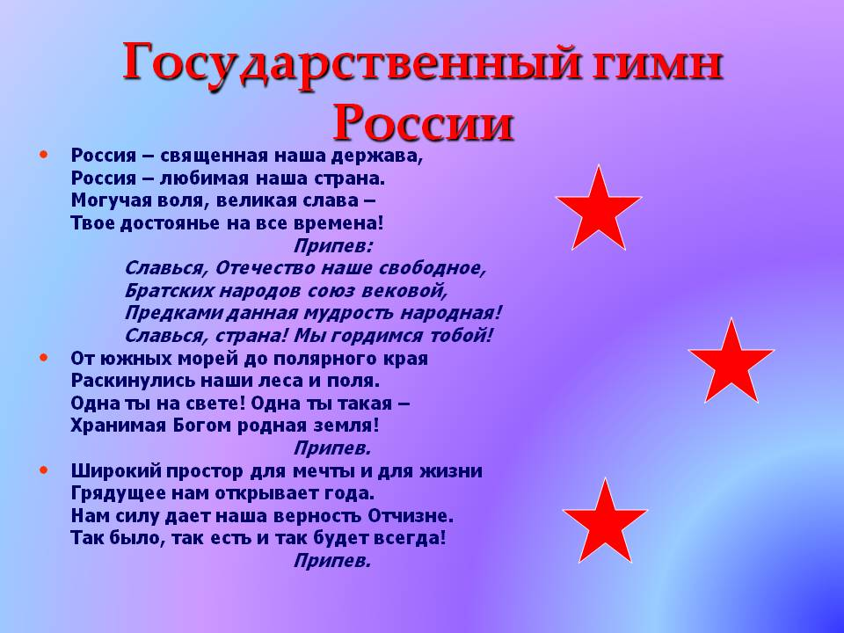
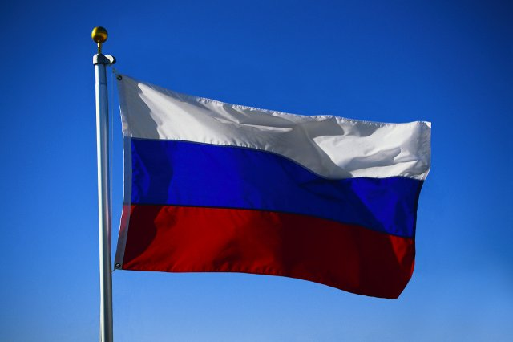

Slide 5
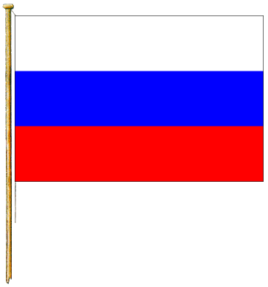
Государственный флаг

Slide 6
Государственный герб

Slide 7
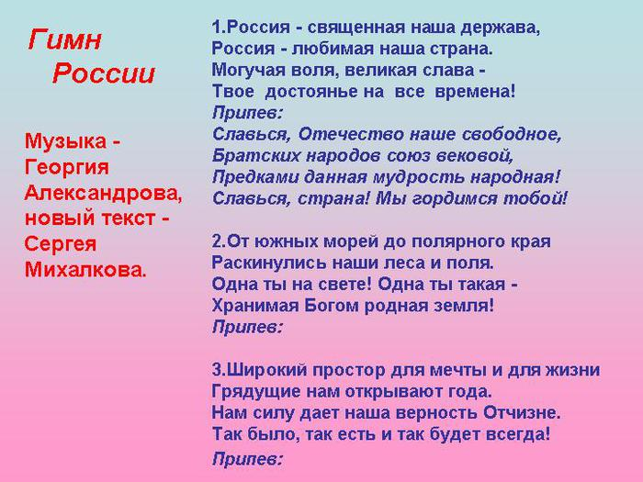
Гимн России
Гимн – это торжественная песня или мелодия, она исполняется в торжественных случаях. В его словах прославляется наша Родина. Когда исполняется гимн, люди встают, а мужчины должны снять головные уборы.

Slide 8
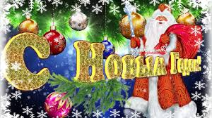

Slide 9


Slide 10


Slide 11


Slide 12


Slide 13
